Slide 1

GraphSAIL: Graph Structure Aware Incremental Learning for Recommender System
Yishi Xu, et al., ACM, 2020
2022.11.18
Jiwoon Jeong
wjdwldns0905@gmail.com

Slide 2

Contents
Introduction
Preliminaries
Methodology
Experiments
Conclusion

Slide 3
Introduction
Background
Catastrophic forgetting
Less accurate learning of existing tasks as models learn new tasks
Incremental learning
Techniques to combat catastrophic forgetting
Experience replay
Parameter isolation
Regularization (use this)
GNN based recommender system
The best mechanisms for modeling the abundant relationship information
Alleviate the data sparsity and cold start problems
Notes:
배경 지식
Cata forgetting: 새로운 학습을 함으로써 기존 태스크에 대한 정확성이 떨어지는 현상
Incremental learning: CF에 대응하는 기술, 여기서는 정규화 기반 기법을 사용: 새로운 학습을 할때 이전 지식을 잊어버리지 않도록 모델 파라미터 변화에 규제를 해주는 방법론, 그래서 새로운 데이터가 들어와도 이전 지식을 잊지 않게 만듬. 자세한 것은 방법론에서 다룸
GNN 추천 시스템: 그래프 뉴럴 네트워크, 수많은 관계 정보를 모델링하는 최고의 메커니즘. 데이터 sparsity와 콜드 스타트 문제를 완화시켜주는 메커니즘.

Slide 4
Introduction
Motivation of using Incremental Learning for GNN
In many practical setting, a fixed size time window of training data(e.g recent 30 days) is used to train deep recommendation model.
Using only the recent records often causes a catastrophic forgetting problem so that it can’t capture long term preferences.
No existing incremental learning technique tailored for GNN-based recommender system.
Notes:
기존 추천 시스템은 최근 30일과 같이 fixed time window를 사용해 모델을 트레이닝 했다.
최근 데이터만 사용하는건 최근 선호도를 반영하는 좋은 일이지만, 장기적인 선호도는 배제하여 catastrophic forgetting가 생김.
GNN 추천 시스템에 잘 맞춰진 incremental learning이 없슴

Slide 5
Introduction
In Short, GraphSAIL is
The first incremental learning framework that tailored for GNN based recommender system
Strategy for preserving local structure, global structure and each node’s own information in GNN model
It has excellent generalization ability and is readily extendable to any GNN-based recommender system
Notes:
GraphSAIL은 GNN 추천 시스템에 맞는 incremental learning 첫번째 방법론이다.
GNN모델에서 로컬, 글로벌 구조, 노드 자체 정보를 보존하여 catastrophic forgetting에 대응하는 방법론이다.

Slide 6
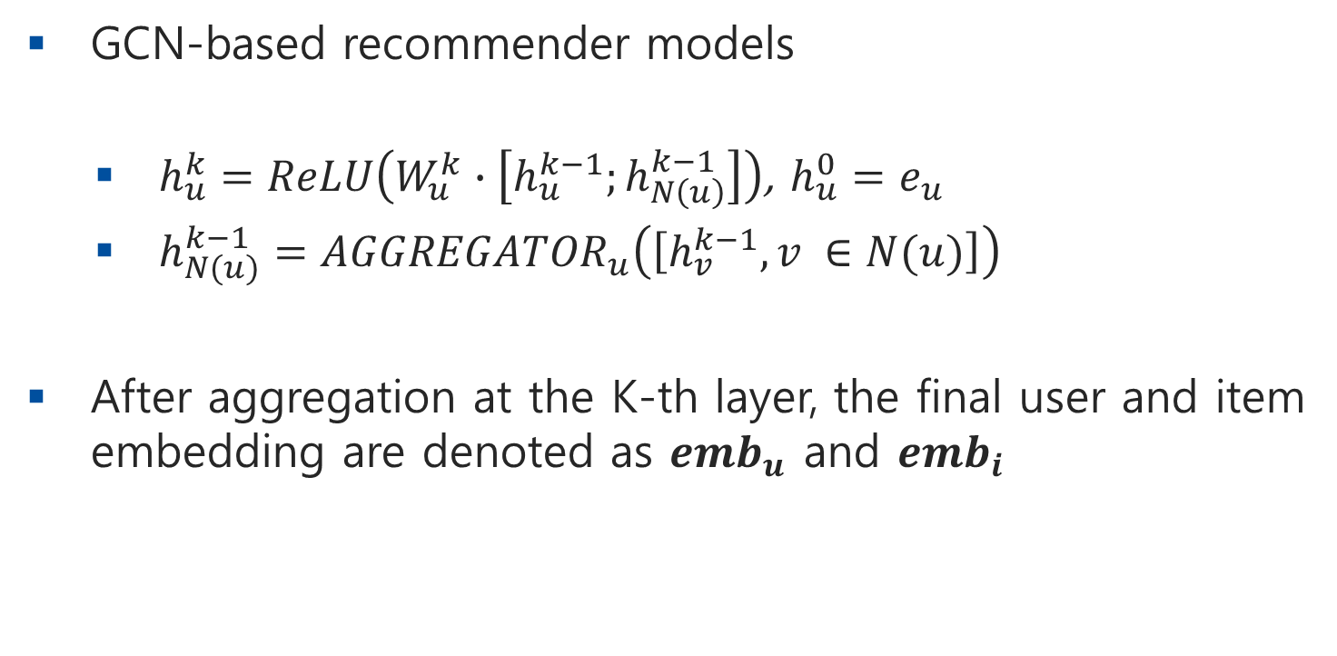
Preliminaries
GCN-based recommender models
$h_{u}^{k}=ReLU\left(W_{u}^{k}∙\left[h_{u}^{k−1};h_{N\left(u\right)}^{k−1}\right]\right)$, $h_{u}^{0}=e_{u}$
$h_{N(u)}^{k−1}={AGGREGATOR}_{u}\left(\left[h_{v}^{k−1}, v ∈N(u)\right]\right)$
After aggregation at the K-th layer, the final user and item embedding are denoted as ${emb}_{u}$ and ${emb}_{i}$
Notes:
GCN은 이웃들의 특징정보를 반복적으로 aggregate 방법을 학습한다.
컨볼루션 연산을 통해 이웃정보를 계속 변형하고 모으는 연산을 수행함
K번째 레이어를 aggregate한 뒤 최종 임베딩을 emb_u, emb_i라고 함

Slide 7
Preliminaries
Knowledge distillation
Transfer knowledge from a large and complex model into a smaller model
When training the student, distillation metric is applied to the loss
Teacher model
(old task or history data)
Knowledge
Student model
(new task or data)
Notes:
KD은 크고 복잡한 모델에서 작은 모델로 지식을 전파하는 기술
학생 모델을 훈련시킬때, 티처 모델과 학생 모델의 차이가 바로 loss가 되고 이 loss를 최소화 시키는 방식으로 학생 모델은 티처 모델의 지식을 전파 받을 수 있다.

Slide 8
Methodology
Local structure distillation
Preserve a user’s long-term preference by regularizing the local neighborhood representation for each node
Global structure distillation
Encode the global position for each user and item node
Self-embedding distillation
Regularize the learned user and item embedding with fixed quadratic constraint between the embedding learned on the history data and new data
Notes:
로컬 구조
각 노드의 로컬 이웃 특성을 레귤라이징해서 유저, 아이템의 롱텀 프리퍼런스를 보존
글로벌 구조
각 유저, 아이템 노드의 전역 위치를 인코딩
셀프 임베딩
과거 데이터를 통한 임베딩, 신규 데이터를 통한 임베딩 사이에 제약 조건을 걸어서 학습된 유저, 아이템 임베딩을 정규화

Slide 9
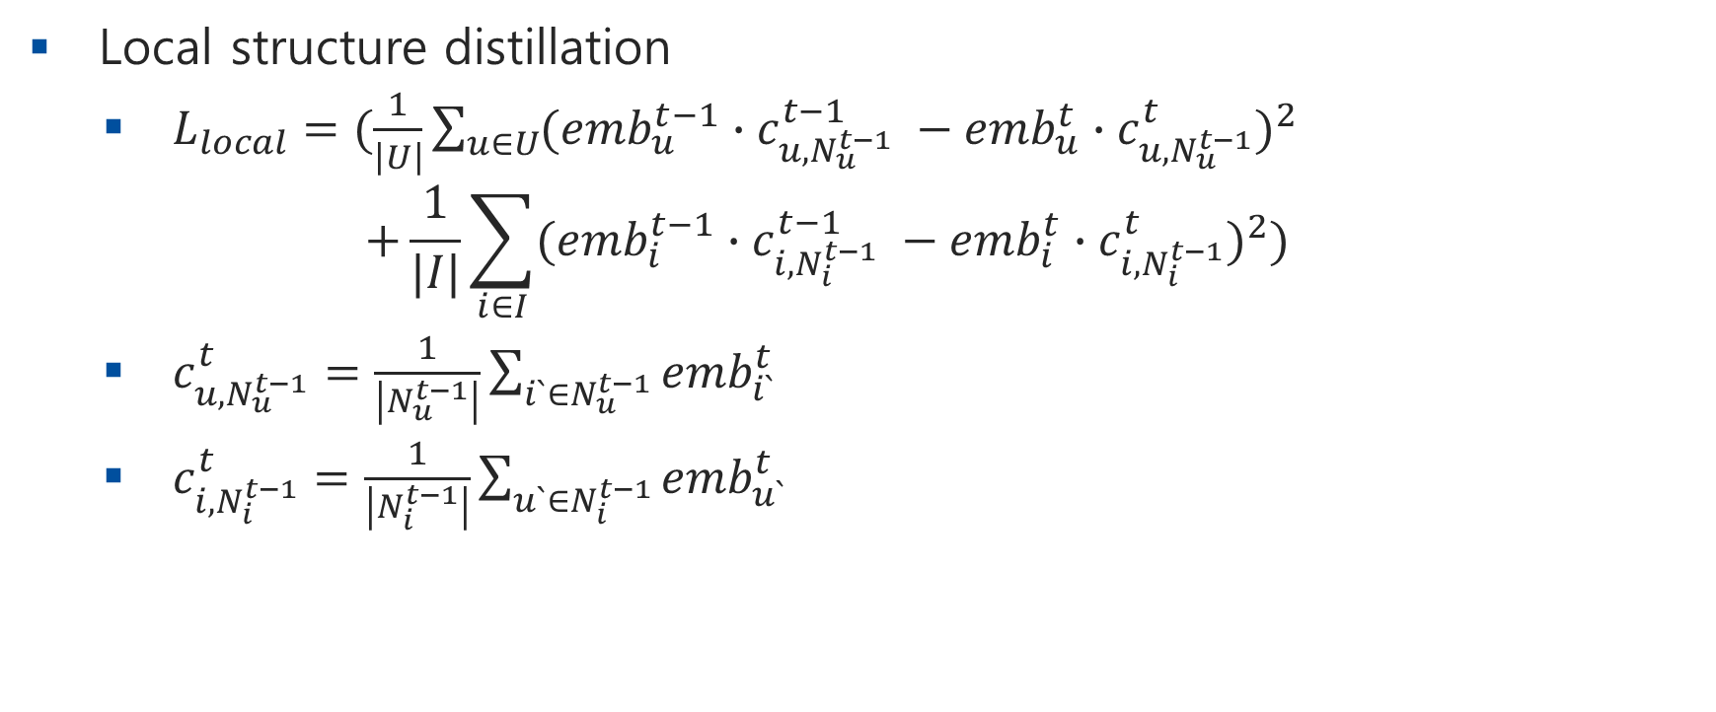
Methodology
Local structure distillation
$L_{local}={(\frac{1}{\left|U\right|}\sum_{u∈U}{({emb}_{u}^{t−1}∙c_{u, N_{u}^{t−1}}^{t−1}} −{emb}_{u}^{t}∙c_{u, N_{u}^{t−1}}^{t})}^{2}$ $+\frac{1}{|I|}{\sum_{i∈I}{({emb}_{i}^{t−1}∙c_{i, N_{i}^{t−1}}^{t−1}} −{emb}_{i}^{t}∙c_{i, N_{i}^{t−1}}^{t})}^{2})$
$c_{u, N_{u}^{t−1}}^{t}=\frac{1}{\left|N_{u}^{t−1}\right|}\sum_{i`∈N_{u}^{t−1}}{{emb}_{i`}^{t}}$
$c_{i, N_{i}^{t−1}}^{t}=\frac{1}{\left|N_{i}^{t−1}\right|}\sum_{u`∈N_{i}^{t−1}}{{emb}_{u`}^{t}}$
Notes:
로컬 구조
GCN의 핵심은 로컬 포폴로지를 반복적으로 aggregate해서 임베딩을 하는 것. 이 단계에서 각 노드는 로컬 이웃 정보를 잘 보존하며 학습해나가는 것이 중요.
L_local은 teach-student 모델의 로컬 구조의 로스를 의미함. 로스를 작게 해야겠지 ㅇㅇ
U, I는 각각 유저, 아이템 노드를 의미.
절대값은 노드의 개수를 의미
C는 이웃 노드의 평균 임베딩을 의미
N은 u의 이웃 노드 의미
|N|은 u의 차원 의미
시점 t-1은 teacher, t는 student 의미
Teacher의 임베딩, 이웃 노드의 임베딩 값을 student에게 전송(distill)하는게 목적임.
노드의 임베딩과 이웃 노드의 임베딩을 dot product한 값을 계산하고,
Teacher와 student 사이의 차이를 최소화하여 목적을 달성. 즉,로컬 정보를 최대한 보존

Slide 10
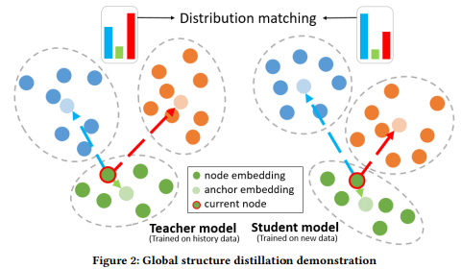
Methodology
Global structure distillation
anchor embeddings are calculated using average embedding of clusters derived using K-means clustering of the user and item embeddings
Use probability distributions to represent the global structure
A Probability that a user belongs to a user preference group
And a probability that a user favours a particular item category
These probability distributions are constructed by considering the embedding similarities to the anchor nodes
Notes:
글로벌 구조
로컬 구조 방식은 로컬 정보를 보존할 수 있지만, 전체 노드에 대한 전역 정보를 캡쳐하지는 못한다.
전역 정보는 노드가 직접 연결되어있지 않더라도 각각 어느정도 거리에 위치하느냐에 대한 정보를 표현할 수 있고 이것은 유저의 선호도를 풍부하게 제공해줄 수 있는 중요한 정보다.
전역 정보는 K mean 클러스터링을 통해 앵커 노드를 지정하고, 특정 유저가 어떠한 유저 클러스터에 속할 확률, 어떤 아이템을 좋아할 확률을 나타낼 수 있다.
그리고 티처 모델의 확률과 학생 모델의 확률을 최소화 하여 글로벌 구조를 보존할 수 있다.
티처 모델 확률 분포와 학생 모델 확률 분포간의 쿨백 라이블러 발산을 계산하여 그것을 글로벌 구조의 loss로 간주한다.

Slide 11
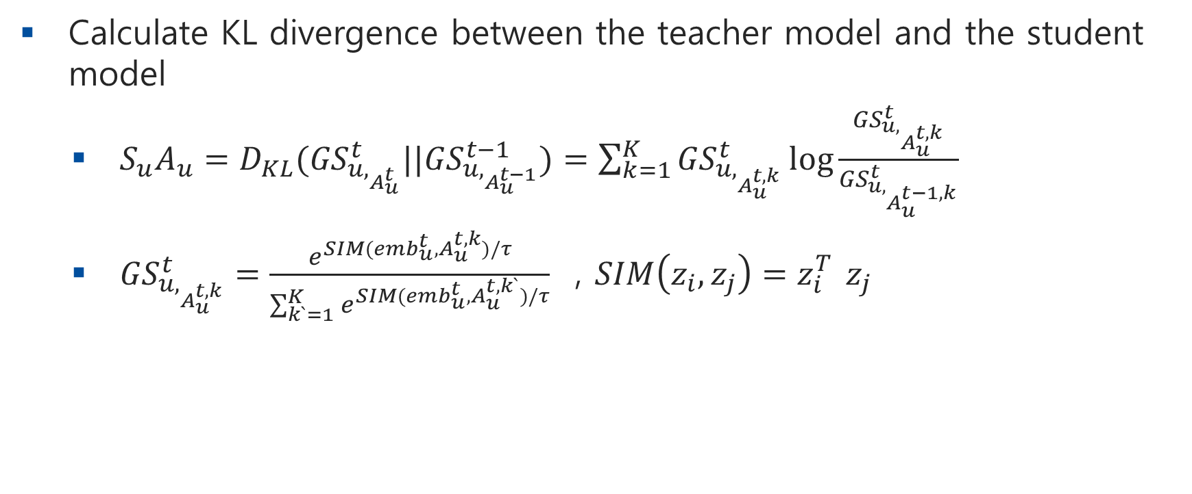
Methodology
Calculate KL divergence between the teacher model and the student model
$S_{u}A_{u}=D_{KL}({GS}_{u,_{A_{u}^{t}}}^{t}||{GS}_{u,_{A_{u}^{t−1}}}^{t−1})=\sum_{k=1}^{K}{{GS}_{u,_{A_{u}^{t, k}}}^{t}}\log{\frac{{GS}_{u,_{A_{u}^{t, k}}}^{t}}{{GS}_{u,_{A_{u}^{t−1, k}}}^{t}}}$
${GS}_{u,_{A_{u}^{t, k}}}^{t}=\frac{e^{SIM({emb}_{u}^{t},A_{u}^{t, k})/τ}}{\sum_{k`=1}^{K}{e^{SIM({emb}_{u}^{t},A_{u}^{t, k`})/τ}}}$ , $SIM\left(z_{i},z_{j}\right)=z_{i}^{T}$ $z_{j}$
Notes:
글로벌 구조
티처 모델 확률 분포와 학생 모델 확률 분포간의 쿨백 라이블러 발산을 계산하여 그것을 글로벌 구조의 loss로 간주한다.
Gs를 통해 특정 유저 노드에 대해 유저 클러스터에 속할 확률 분포 차이를 계산한다.
Sa는 티처 모델-학생 모델 간에 그 확률 분포 차이를 KL 발산으로 계산하는 방식이다.

Slide 12

Methodology
The final global structure distillation loss
$L_{global}=\left(\frac{1}{\left|N_{u}\right|}\sum_{u∈U}{(S_{u}A_{u}+S_{u}A_{i}}) +\frac{1}{\left|N_{i}\right|}\sum_{i∈I}{(S_{i}A_{u}+S_{i}A_{i}}) \right)$
Notes:
글로벌 구조
최종적으로 글로벌 구조 로스는 유저가 유저 클러스터에 속할 확률, 유저가 아이템 클러스터에 속할 확률, 아이템이 아이템 클러스터에 속할 확률, 아이템이 유저 클러스터에 속할 확률에 대한 티처 모델과의 쿨백 다이버전스를 모두 더하고 최소화 시키는 방향으로 학습을 진행한다.

Slide 13

Methodology
Self-embedding distillation
$L_{self}=\left(\frac{1}{\left|U\right|}\sum_{u∈U}{\frac{η_{u}}{{{||η}_{U||}}^{2}}{||{emb}_{u}^{t−1}−{emb}_{u}^{t}||}^{2}}+ \frac{1}{\left|I\right|}\sum_{u∈U}{\frac{η_{i}}{{{||η}_{I||}}^{2}}{||{emb}_{i}^{t−1}−{emb}_{i}^{t}||}^{2}}\right)$
$η_{u}=\frac{{|N}_{u}^{t−1}|}{{|N}_{u}^{t}|}$
$η_{i}=\frac{{|N}_{i}^{t−1}|}{{|N}_{i}^{t}|}$
Notes:
셀프 임베딩
최종적으로 각각 유저 아이템 노드가 각자의 독립적인 임베딩을 유지할 수 있도록 티처-학생 모델 간 임베딩에 최소제곱오차 개념을 도입한다.
에타는 증류 세기를 조절한다. 학생 모델의 차원이 늘어나면 세기를 줄이게 된다.

Slide 14
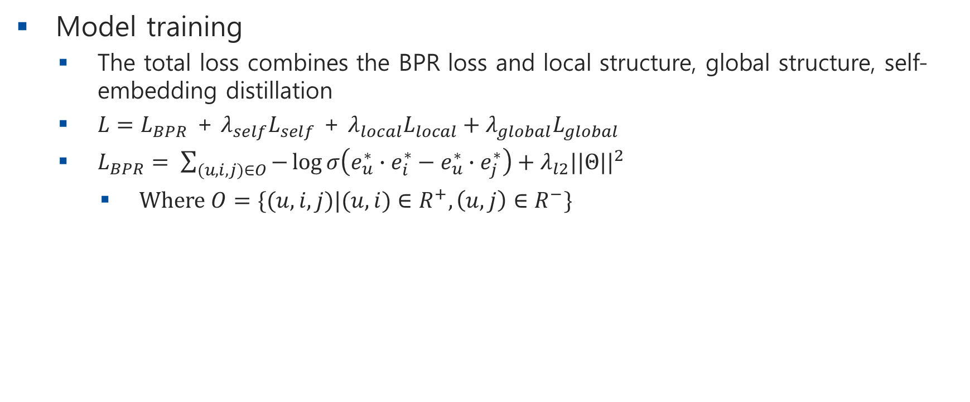
Methodology
Model training
The total loss combines the BPR loss and local structure, global structure, self-embedding distillation
$L=L_{BPR}$ + $λ_{self}L_{self}$ + ${λ_{local}L}_{local}+λ_{global}L_{global}$
$L_{BPR}= \sum_{(u, i, j)∈O}{−\log{σ\left(e_{u}^{∗}∙e_{i}^{∗}−e_{u}^{∗}∙e_{j}^{∗}\right)}+λ_{l2}{||Θ||}^{2}}$
Where $O=\{(u,i,j)|(u,i)∈R^{+}, \left(u,j\right)∈R^{−}\}$
Notes:
모델 트레이닝
전체적인 로스는 L로 표현하며 L_BPR, L_self, L_local, L_global 값을 모두 더한 값이다.
여기서 람다는 하이퍼파라미터
L_BPR은 베이지안 퍼스널 랭킹 로스를 의미.

Slide 15
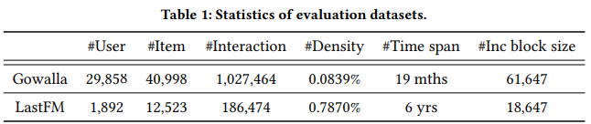
Expreiments
Datasets
Gowalla and LastFM which vary in size, domain, time range, and sparsity.
Gowalla: Split the dataset such that first 70% forms a base block and the 30% is divided into 5 incremental blocks
LastFM: Split the first 60% as base block and the 40% into 4 incremental block
Notes:
실험을 진행
고왈라, 라스트에프엠 데이터셋
둘은 사이즈, 도메인, 타임, sparsity가 크게 다름
고왈라는 70%는 base block으로 활용 30%는 4개의 블록으로 나눔
라스트에프엠 60%는 base block, 40$는 3개의 블록으로 나눔

Slide 16
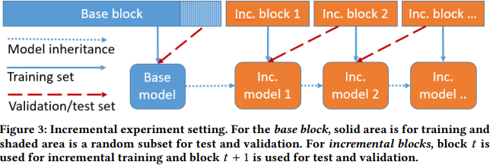
Expreiments
Evaluation metrics
use recall@20 to evaluation
To evaluate the effectiveness of the incremental training, use incremental block t for training and incremental block t+1 for test and validation
Notes:
평가지표는 recall@20을 활용한다.
Incremental의 효과를 측정하기 위해 t을 훈련시키고, t+1블록으로 검증하는 방식이다.

Slide 17
Expreiments
Recommender base models
PinSage
MGCCF
Baseline algorithms
Fine-tune(FT)
Naive baseline
Embedding distillation(Emb_d)
An unweighted version of self information distillation
LSP_s
Preserve local structure of each node
Full_batch(Fu_batch)
Notes:
비교를 위한 베이스 모델은
핀세이지, MGCCF 모델
graphSAIL과 비교할 베이스 알고리즘은 FT~~등이 있다.

Slide 18
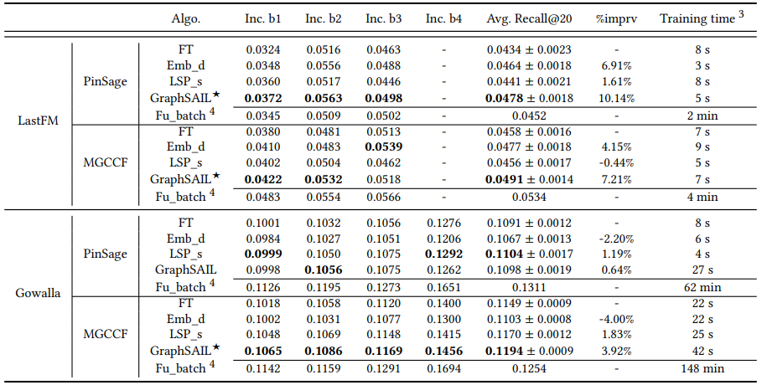
Expreiments
Comparison with the baseline
Notes:
graphSAIL과 다른 베이스라인 알고리즘과 리콜20에 대한 성능 비교
컬럼은 각각 incremental block에 대한 리콜20, 평균, FT에 대한 성능 비교, 트레이닝 시간을 나타낸다.
LastFM 데이터에 있어서 그래프세일은 가장 뛰어난 성능을 보여준다. FT에 비해 10%, 7% 높음

Slide 19
Expreiments
Comparison with the baseline
Notes:
graphSAIL과 다른 베이스라인 알고리즘과 리콜20에 대한 성능 비교
컬럼은 각각 incremental block에 대한 리콜20, 평균, FT에 대한 성능 비교, 트레이닝 시간을 나타낸다.
LastFM 데이터에 있어서 그래프세일은 가장 뛰어난 성능을 보여준다. FT에 비해 10%, 7% 높음

Slide 20
Expreiments
Comparison with the baseline
Notes:
graphSAIL과 다른 베이스라인 알고리즘과 리콜20에 대한 성능 비교
컬럼은 각각 incremental block에 대한 리콜20, 평균, FT에 대한 성능 비교, 트레이닝 시간을 나타낸다.
그래프세일은 고왈라 데이터에서 Pinsage 모델을 적용했을 때는 최고의 성능은 아니다. 이런 현상이 발생한 이유는 pinsage one layer가 incremental bolck을 빠르게 학습하지 못해 약간의 cata forgetting이 일어난 것으로 보임. 이건 MGCCF의 graphSAIL 성능과 비교해서 검증할 수 있음. Incremetnal block b4를 보면 MGCCF는 PinSAGE보다 15.37% 높음

Slide 21
Expreiments
Comparison with the baseline
Notes:
graphSAIL과 다른 베이스라인 알고리즘과 리콜20에 대한 성능 비교
컬럼은 각각 incremental block에 대한 리콜20, 평균, FT에 대한 성능 비교, 트레이닝 시간을 나타낸다.
Inc b1을 보면 고왈라 핀세이지를 제외하고 LSP_s, GraphSAIL은 FT보다 항상 높다. 이는 지식 증류가 효과가 있다는 것을 의미한다. 또한 LSP_s보다 GraphSAIL의 성능이 더 높게 나오는 것은 글로벌 구조까지 캡쳐하기 때문이라고 볼 수 있음

Slide 22


Expreiments
Comparison with the baseline
Notes:
graphSAIL과 다른 베이스라인 알고리즘과 리콜20에 대한 성능 비교
컬럼은 각각 incremental block에 대한 리콜20, 평균, FT에 대한 성능 비교, 트레이닝 시간을 나타낸다.
Emb_d를 보면 라스트FM에서만 성능이 발휘됌. 또한 LSP_s를 보면 고왈라에서만 성능이 발휘됌. 반면 GraphSAIL은 어떤 데이터셋이든 지속적으로 우수한 성능을 보임. 즉 로컬, 글로벌, 셀프 임베딩을 모두 고려했기 때문에 ㅇㅇ

Slide 23
Expreiments
Comparison with the baseline
Notes:
graphSAIL과 다른 베이스라인 알고리즘과 리콜20에 대한 성능 비교
컬럼은 각각 incremental block에 대한 리콜20, 평균, FT에 대한 성능 비교, 트레이닝 시간을 나타낸다.
트레이닝 시간을 보면, 증분학습을 하면 시간이 굉장히 빠르다. 데이터가 많을 때는 증분학습을 활용해 업데이트 빈도를 크게 높일 수 있다.

Slide 24
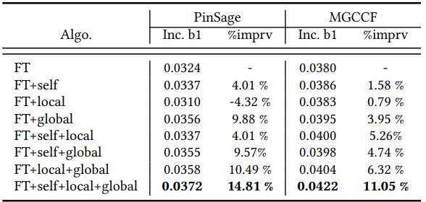
Expreiments
Ablation studies
Notes:
그래프의 각 구성 요소(셀프, 로컬, 글로벌)에 대한 효과를 자세히 알아보기 위한 실험이다.
LastFM 데이터에 서로 다른 조합으로 알고리즘을 적용한다.
셀프 임베딩은 PinSage에서 더 많은 영향력이 있다. PinSAGE는 단일레이어로 그래프 구조를 인식하는 기능이 낮은 단순한 GCN 모델이기 때문이라고 추측 그래서 셀프 임베딩의 영향력이 더 큼
MGCCF 모델을 보면, 컴포넌트를 추가 할수록 성능이 향상됌
로컬은 PinSAGE에서는 악영향을 줬지만, 셀프, 로컬, 글로벌의 조합은 어떠한 조합보다 성능이 좋다.

Slide 25
Expreiments
Ablation studies
Notes:
그래프의 각 구성 요소(셀프, 로컬, 글로벌)에 대한 효과를 자세히 알아보기 위한 실험이다.
LastFM 데이터에 서로 다른 조합으로 알고리즘을 적용한다.
셀프 임베딩은 PinSage에서 더 많은 영향력이 있다. PinSAGE는 단일레이어로 그래프 구조를 인식하는 기능이 낮은 단순한 GCN 모델이기 때문이라고 추측 그래서 셀프 임베딩의 영향력이 더 큼
MGCCF 모델을 보면, 컴포넌트를 추가 할수록 성능이 향상됌
로컬은 PinSAGE에서는 악영향을 줬지만, 셀프, 로컬, 글로벌의 조합은 어떠한 조합보다 성능이 좋다.

Slide 26
Expreiments
Ablation studies
Notes:
그래프의 각 구성 요소(셀프, 로컬, 글로벌)에 대한 효과를 자세히 알아보기 위한 실험이다.
LastFM 데이터에 서로 다른 조합으로 알고리즘을 적용한다.
셀프 임베딩은 PinSage에서 더 많은 영향력이 있다. PinSAGE는 단일레이어로 그래프 구조를 인식하는 기능이 낮은 단순한 GCN 모델이기 때문이라고 추측 그래서 셀프 임베딩의 영향력이 더 큼
MGCCF 모델을 보면, 컴포넌트를 추가 할수록 성능이 향상됌
로컬은 PinSAGE에서는 악영향을 줬지만, 셀프, 로컬, 글로벌의 조합은 어떠한 조합보다 성능이 좋다.

Slide 27
Expreiments
Ablation studies
Notes:
그래프의 각 구성 요소(셀프, 로컬, 글로벌)에 대한 효과를 자세히 알아보기 위한 실험이다.
LastFM 데이터에 서로 다른 조합으로 알고리즘을 적용한다.
셀프 임베딩은 PinSage에서 더 많은 영향력이 있다. PinSAGE는 단일레이어로 그래프 구조를 인식하는 기능이 낮은 단순한 GCN 모델이기 때문이라고 추측 그래서 셀프 임베딩의 영향력이 더 큼
MGCCF 모델을 보면, 컴포넌트를 추가 할수록 성능이 향상됌
로컬은 PinSAGE에서는 악영향을 줬지만, 셀프, 로컬, 글로벌의 조합은 어떠한 조합보다 성능이 좋다.

Slide 28
Conclusion
Conclusion
GraphSAIL counters catastrophic forgetting by explicitly preserving the node self-information, local structure information and global structure information of GNN model.

